Slide 1
Apoyo a Telesalud y Teleeducación.
Río Santiago
—
Perú
INGENIERÍA DE TELECOMUNICACIÓN EN COOPERACIÓN PARA EL DESARROLLO

Slide 2


Índice
Diagnóstico.
Consideraciones específicas de la zona.
Infraestructura de telecomunicaciones.
Iniciativas similares.
Identificación de necesidades Telesalud
Teleeducación
Introducción a la solución

Slide 3
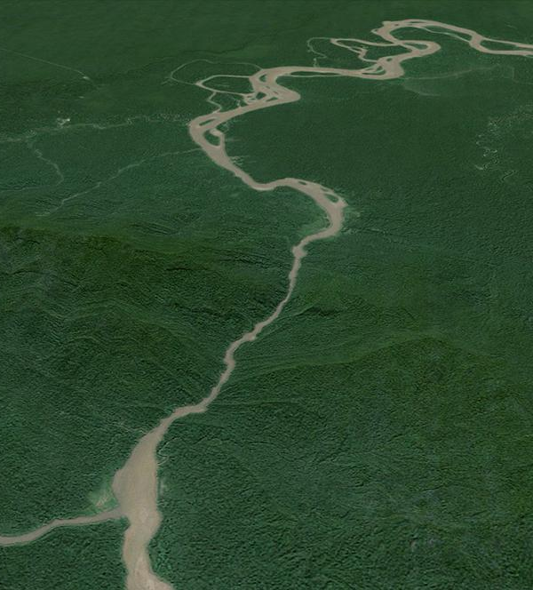
Consideraciones específicas
Accesibilidad: Bosques Húmedos Amazónicos. Capital inaccesible por vía terrestre limitando la llegada de material y recursos.
Disponibilidad de energía: Únicamente Sta. María de Nieva tiene acceso a red eléctrica el resto emplean paneles solares y generadores diesel
Aspectos culturales: predominan las etnias Awajún y Wampis. El aislamiento ha frenado su desarrollo. Desconfían de otros pueblos por promesas incumplidas
Distrito Rio Santiago
Tiene 13953 habitantes La capital del distrito se denomina Puerto de Galilea, situada a cuatro horas, vía fluvial, hacia el norte desde la ciudad de Santa María de Nieva, última ciudad a la que se puede acceder con transporte terrestre.

Slide 4
Infraestructura disponible y futura de móvil, fijo y banda ancha
Disponible
Acceso nulo a internet
Cobertura 3G en Santa María de Nieva pero inestable
En algunas comunidades disponen de internet vía satélite.
Futura
La empresa GILAT plantea llevar fibra óptica a la zona.
Fundación EHAS

Slide 5
Proyectos Similares
EHAS
SPOTLAB
WAWARED

Slide 6
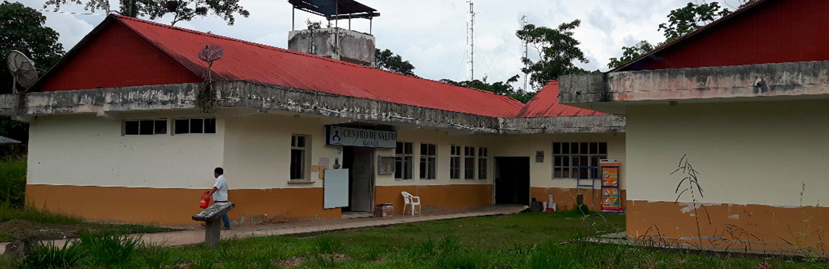
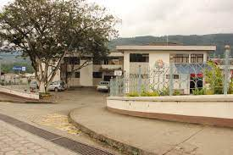
Telesalud
Consultas médicas virtuales
Monitoreo remoto de pacientes
Educación sobre la salud
Diagnóstico de enfermedades infecciosas
Telemedicina de emergenci

Slide 7

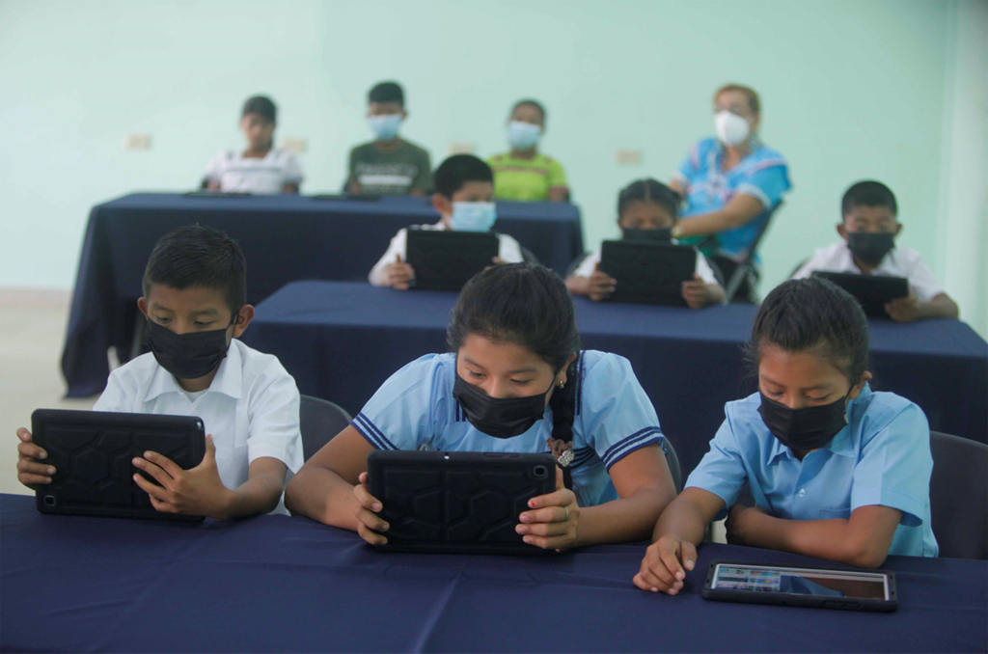
Teleducación
Baja formación de los profesores
Cultura pesquera y agrícola
Programa de educación a distancia
Acceso en cualquier momento
Formación de profesores en línea
Colaboración en línea con estudiantes de todo el mundo

Slide 8
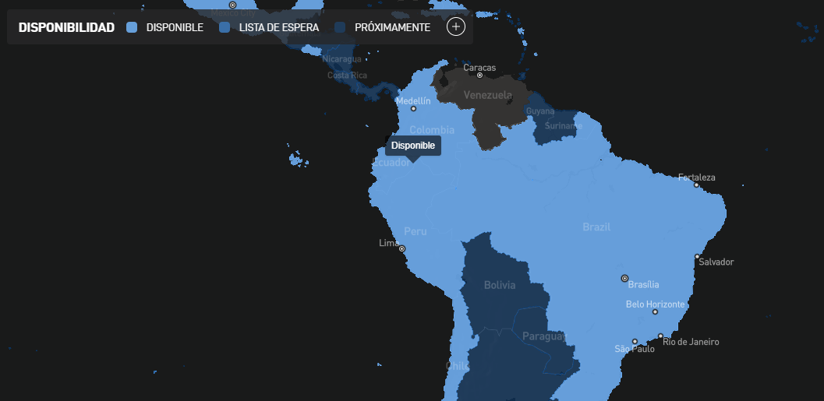



Diseño de la solución:
Desarrollo de red para la zona
Servicios para la mejora de la calidad de vida
Mantenimiento del proyecto

Slide 9
GRACIAS
Por su atención
De parte de: Salvador Cucart, Manuel Garde, Jorge Velasco

